Slide 1
AI-alvásasszisztens –
Féléves feladat
Készítette: Bagdi-Kurucz Vivien
Neptun-kód: JL70RC
1 / 9
Notes:
Bagdi-Kurucz Vivien vagyok, és az AI-alvásasszisztens féléves prototípusát mutatom be. Ezzel a munkával a későbbi diplomamunkámat alapozom meg.

Slide 2
Cél és alapkövetelmények
Magyar nyelvű prototípus
A későbbi diplomamunka alapja
Forrásokra épülő általános válaszok
Alvási és életmódbeli adatok alapján,
alváshigiénés és CBT-I-alapú tartalommal
Forráshivatkozás, szükség esetén elutasítás
Diagnosztizálás kizárva
2 / 9
Notes:
A célom egy magyarul válaszoló asszisztens, amely az alvási és életmódbeli adatokhoz kapcsolódó tanácsot ad, visszakereshető források alapján. Az alváshigiéné mellett CBT-I-alapú anyagokkal dolgoztam. A CBT-I az álmatlanság kezelésében alkalmazott kognitív viselkedésterápia. A prototípusnál alapkövetelményként kezeltem a forráshivatkozást és a diagnosztizálás kizárását. Megfelelő forrás hiányában pedig elutasítást vártam el. A bemutatóban ennek a fejlesztésnek a működését és korlátait foglalom össze.

Slide 3
Adatok és tudásbázis
Profiladatok
Szöveges tudásbázis
≈100 ezer
18
szintetikus sor
rövid szövegrész
Kaggle: Sleep Health & Daily
Performance Dataset
Alvásterapeutától kapott anyagokból
és internetes forrásokból,
Claude segítségével összeállítva
Alvásnaplóhoz igazított adatmezők
Mérőeszközt igénylő mezők nélkül
Azonosító és forrásmegjelölés
minden szövegrészhez
3 / 9
Notes:
Az adatoknál két eltérő szerepet különítettem el. A Kaggle Sleep Health & Daily Performance adathalmazából szintetikus profiladatokkal dolgoztam, körülbelül százezer sorból. Az adatmezőket a későbbi alvásnaplós adatgyűjtéshez igazítottam, ezért a mérőeszközt igénylő mezőket, például az alvásfázisok adatait elhagytam. A hiányzó adatokat is ellenőriztem, és korrelációs vizsgálatot végeztem. A szöveges tudásbázist ettől külön állítottam össze. Tizennyolc rövid szövegrész került bele, alvásterapeutától kapott anyagokból és internetes forrásokból, Claude segítségével. Mindegyik részhez azonosítót és forrásmegjelölést rendeltem. Így a személyes profil értelmezését és a válasz tartalmi alapját külön tudtam kezelni.

Slide 4
A rendszer működése
Alvási és
életmódbeli
adatok
Szabályalapú
profilépítés
Problémánként
rövid
lekérdezések
Hibrid keresés
és relevancia-
ellenőrzés
Válasz és
forráshivatkozás
vagy elutasítás
A számokat
szabályok értelmezik
Külön lekérdezés
minden problémára
Összefésült találatok,
legfeljebb 3 forrás
4 / 9
Notes:
A folyamatban először szabályokkal értelmeztem a számszerű adatokat, és ezekből építettem profilt. A küszöböket itt szemléltető értékekként használtam, klinikai jelentést nem tulajdonítottam nekik. Az egyetlen hosszú keresőkérdés gyakran túl általános találatokat adott. Ezért problémánként külön, rövid lekérdezéseket készítettem. A találatokat összefésültem, relevanciaellenőrzést alkalmaztam, és legfeljebb három forrást adtam tovább. Ezt a megközelítést RAG-nak nevezzük: a nyelvi modell a válaszhoz visszakeresett szövegeket is megkapja. Megfelelő találat esetén forráshivatkozásos választ vártam, ellenkező esetben elutasítást.

Slide 5
A keresés javítása és az elutasítás
BM25 és multilingual-E5
Kiegészítő funkció:
elutasítás
Szóegyezés és jelentésbeli hasonlóság
Kezdetben a BM25 dominált
az eltérő pontszámeloszlások miatt
Küszöb: 0,922
Együtt javították a keresési eredményt
A legjobb találat
abszolút sűrű
hasonlósága alapján
Min–max normalizálás mindkét pontszámon
BM25: a szavak első 6 karakterének használata
5 / 9
Notes:
A keresésben a szóegyezésre épülő BM25-öt és a jelentésbeli hasonlóságot vizsgáló multilingual-E5-öt kapcsoltam össze. Kezdetben a BM25 dominált, mert eltérő volt a két módszer pontszámeloszlása. A jobb keresési eredményt két módosítás együttes alkalmazásával értem el: mindkét pontszámot min–max normalizáltam, a BM25-nél pedig a szavak első hat karakterét használtam. Ezt egyszerű közelítésnek tekintem, nem teljes értékű magyar nyelvi tövezésnek. A normalizált rangsorolási pontszám önmagában nem alkalmas a témán kívüli kérdések felismerésére. Ehhez külön funkcióként adtam hozzá az elutasítást. Az elutasítást a legjobb találat abszolút sűrű hasonlóságára alapoztam, nulla egész kilencszázhuszonkét ezredes küszöbbel.

Slide 6
Válaszgenerálás: tapasztalatok
Qwen2.5-3B-Instruct
Ismétlések, magyartalan
vagy torz mondatok
Qwen3-4B
Javuló magyar válaszok, de nyelvi
és forráshűségi hibák továbbra is
Kivonatoló megoldás
Közvetlenül kiválasztott forrásmondatok
Kevesebb személyre szabás, kontextusvesztés
A megfelelő forrás visszakeresése
önmagában nem garantál jó választ
6 / 9
Notes:
A válaszgenerálás során többféle megoldást próbáltam ki. A Qwen2.5-3B-Instruct esetén ismétléseket és magyartalan vagy torz mondatokat tapasztaltam. A Qwen3-4B magyar válaszai javultak, de nyelvi és forráshűségi hibák továbbra is előfordultak. Kipróbáltam egy kivonatoló megoldást is, amely közvetlenül forrásmondatokat választ ki. Ez kevésbé személyre szabott választ adott, és a kiemelt mondatok elveszíthették az eredeti kontextusukat. Ebből számomra az a fontos tanulság, hogy a megfelelő forrás visszakeresése önmagában még nem garantál jó választ.

Slide 7
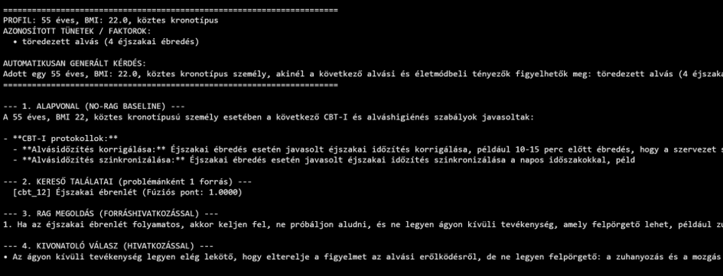
Demonstráció: egy profil, három válaszmód
No-RAG: visszakeresés nélkül
RAG: visszakeresett forrásokkal
Kivonat: forrásmondatokból
7 / 9
Notes:
A demonstrációhoz kiválasztottam egy profilt a szintetikus adatok közül. A rendszer az azonosított kritikus faktorokat belefoglalta a generált kérdésbe. Ugyanerre a kérdésre itt három kimenetet hasonlítok össze: a visszakeresés nélküli alapválaszt, a forrásokra épülő RAG-választ és a forrásmondatokat kiválasztó kivonatoló választ. A képernyő egyetlen futást szemléltet, a válaszok helyességét vagy egészségügyi biztonságát önmagában nem igazolja.

Slide 8
Keresési eredmények
10 magyar tesztkérdés, további 6 témán kívüli kérdés az elutasításhoz
Módszer | Recall@2 előtte | Recall@2 utána | MRR előtte | MRR utána
BM25 | 0,70 | 0,90 | 0,65 | 0,90
Sűrű keresés | 1,00 | 1,00 | 1,00 | 1,00
Hibrid keresés | 0,70 | 1,00 | 0,65 | 1,00
A javított hibrid ezen a tesztkészleten elérte,
de nem haladta meg a sűrű keresés eredményét
8 / 9
Notes:
A keresést tíz magyar tesztkérdéssel értékeltem, az elutasítást pedig további hat témán kívüli kérdéssel vizsgáltam. A Recall@2 azt mutatja, hogy a releváns források mekkora része került az első két találat közé. Az MRR az első releváns találat helyezésének reciprokát átlagolja, ezért a korábbi találatot jutalmazza. A táblázatban a hibrid keresés javulása látszik, ugyanakkor a javított változat ezen a készleten csak elérte a sűrű keresés eredményét, nem haladta meg. Ezekkel a mutatókkal a keresést mértem. A generált válaszok minőségét és a rendszer egészségügyi biztonságát ebből nem tudom megítélni.

Slide 9
Következtetések és következő lépések
Működő prototípus
Következő lépések
Szabályalapú profilépítés, forráskeresés
és válaszgenerálás összekapcsolva
Nagyobb, független
tesztkészlet
Magyarul megbízhatóbban
működő nyelvi modell
Az értékelés korlátai
Kis tudásbázis és tesztkészlet
A módosításokat és az elutasítási küszöböt
ugyanazon kérdéshalmazon értékeltem
A jó keresési eredmény nem jelent
hibamentes vagy klinikailag validált rendszert
9 / 9
Notes:
Összességében működő prototípusban kapcsoltam össze a szabályalapú profilépítést, a forráskeresést és a válaszgenerálást. Az eredményeket azonban szűk keretben értelmezem. A tudásbázis és a tesztkészlet kicsi volt, ráadásul a módosításokat és az elutasítási küszöböt ugyanazon kérdéshalmazon értékeltem. Ezért a jó keresési eredményből nem következtetek hibamentes vagy klinikailag validált működésre. Következő lépésként nagyobb, független tesztkészlettel szeretném ellenőrizni a megoldást, és magyarul megbízhatóbban működő nyelvi modellt keresnék a folytatáshoz. Ezt tekintem a diplomamunka felé vezető következő fejlesztési iránynak.

